Slide 1

Інноваційні методи навчання як засіб підвищення якості освітнього процесу
Підготувала учитель біології ЗОШ № 5 міста Краматорська

Slide 2
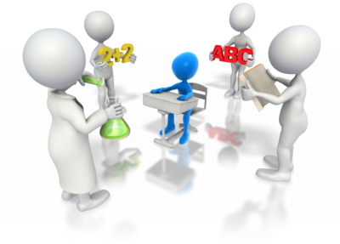
Сучасні інноваційні технології
Інтерактивні методи навчання
Метод проектів
Тестові технології
ІКТ
Логічно-опорні сигнали та схеми

Slide 3

Види тестів
(активизуючі вікторини)
“ Так” чи “ні”?
Чи вірне ствердження?
Корінь, що першим з’являється з насінини є головним.
Головну функцію кореня виконує кореневий чохлик.
Поглинання води та мінеральних речовин відбувається за допомогою кореневих волосків.
Кореневі волоски – це ланцюжки клітин, що відростають від головного кореня у боки.
Чим більше вологи у грунті, тим більша кількість кореневих волосків.
Ключ: 1 + 2 – 3 + 4 – 5 –

Slide 4

Вибери вірну відповідь
Відповіді
Питання
Частини клітини, що надають їй кольору.
Зберігає спадкову інформацію.
Захищає клітину та здійснює обмін речовин.
Містить клітинній сік.
Постійно рухається.
Ключ:
1- 5; 2- 1; 3 – 4; 4 – 3; 5 -2.
Ядро
Цитоплазма
Вакуоль
Оболонка
Пластиди

Slide 5
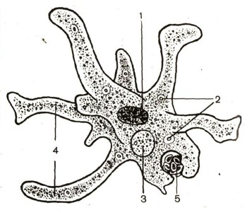

Тест з використанням малюнка
Питання
1. Органели руху амеби.
2. Внутрішнє середовище клітини.
3. Керує процесами життєдіяльності.
4. Перетравлює їжу.
5. Виводить зайву воду та шкідливі речовини з клітини.
Ключ.
1 - 4
2 - 2
3 - 1
4 - 5
5 - 3

Slide 6
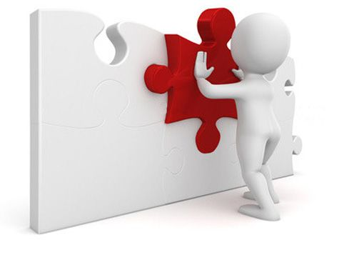
Надай саму коротку відповідь
Артерії – це судини, по яких кров тече…(від серця)
Венозна кров – це кров, що …(насичена вуглекислим газом).
Систола шлуночків відбувається протягом…(0,3 с)
Навколосерцева сумка носить назву…(перикард)
Між передсердями та шлуночками серця розташовані…(стулкові клапани).

Slide 7
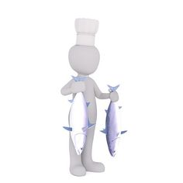
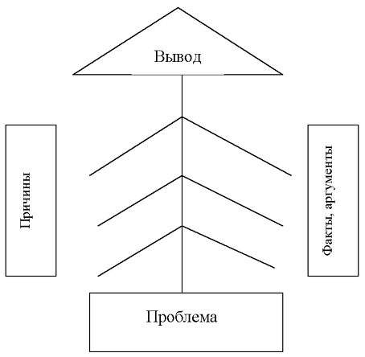
Структурно-логічні схеми
Метод “Фішбоун” (риб’ячий скелет)

Slide 8
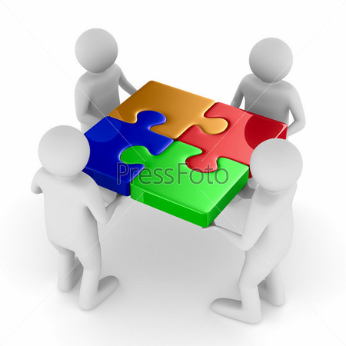
“Розірвана шпаргалка ” (установити відповідність)
Органела | БудоБудова | Функція
1. Мембрана | 1. Канали та порожнини. | 1.Транспорт речовин.
2. Цитоплазма | 2. Колоїдний розчин. | 2. Зберігає спадкову інформацію.
3. Ядро | 3. Складається з двох шарів ліпідів. | 3. Внутрішнє середовище клітини.
4. Мітохондрія | 4. Містить хромосоми. | 4. Обмін речовин.
5. ЕПС | 5. Відокремлена від цитоплазми двома мембранами. | 5. Синтез АТФ.

Slide 9


Метод проектів
Робота з інформацією
Міні - проект “ Різноманіття тварин ”
Назва виду.
Зображення.
Де мешкає.
Розміри.
Цікаві факти.

Slide 10
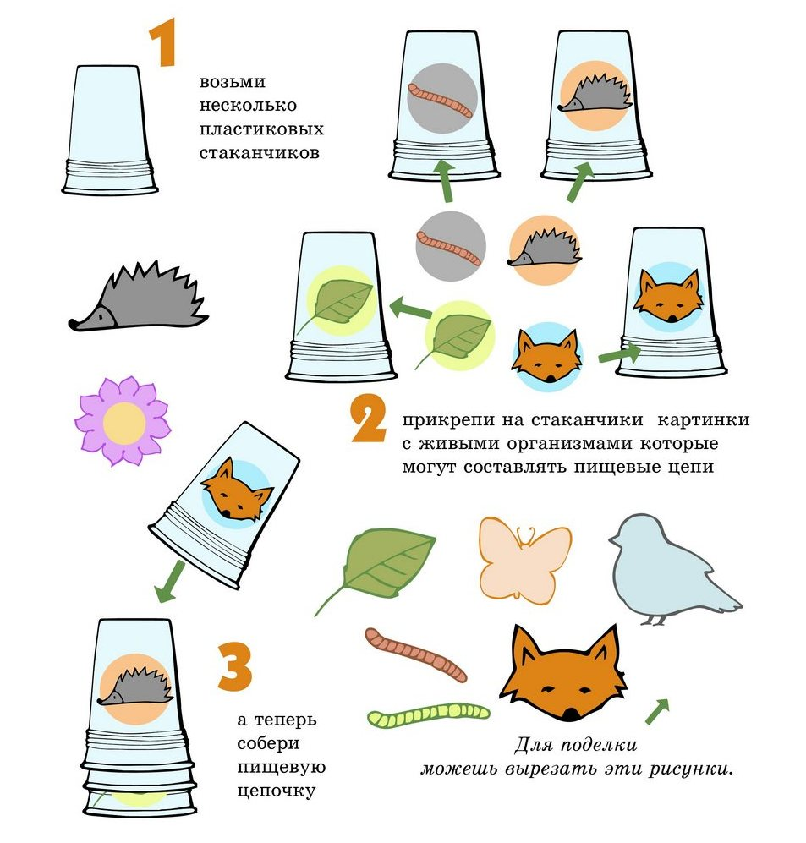
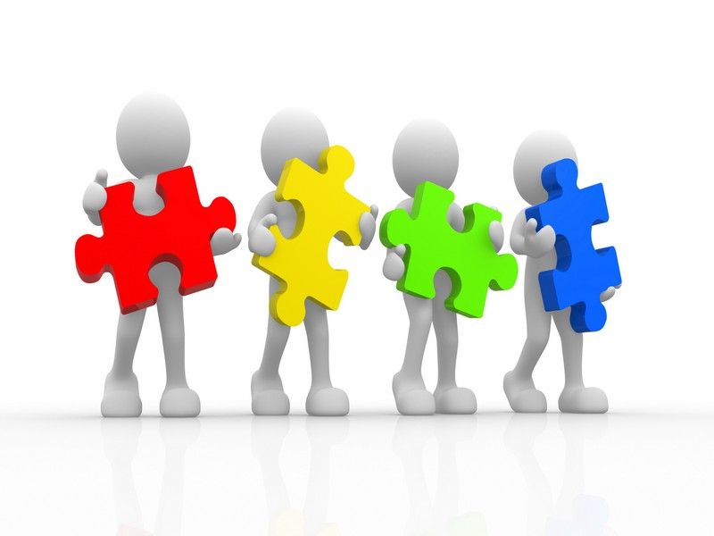
Міні-проект
“Харчовий ланцюг”

Slide 11
